Slide 1
404 Store
바쁜 당신을 위한, 제품별 최고의 상품을 찾아 드립니다!

Slide 2

목차
프로젝트 개요
프로젝트 진행 계획
기술 스택 및 도구
차후 업데이트 및 보완

Slide 3
1. 프로젝트 개요

Slide 4
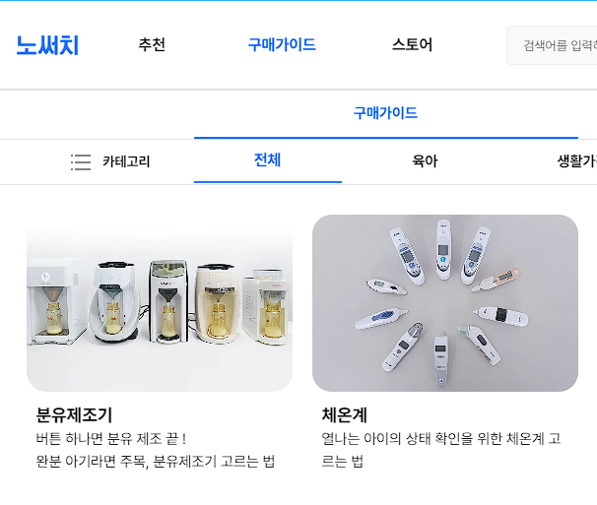
Benchmarking
이 프로젝트는 사용자의 취향과 관심사를 분석하여 최적의 상품을 추천하는 웹사이트를 개발 하는 것을 목표로 합니다.
성공적인 사례인 노써치라는 사이트를 벤치마킹하여, 나에게 필요한 상품만 골라볼 수 있도록 하여 최고의 경험을 제공합니다.

Slide 5
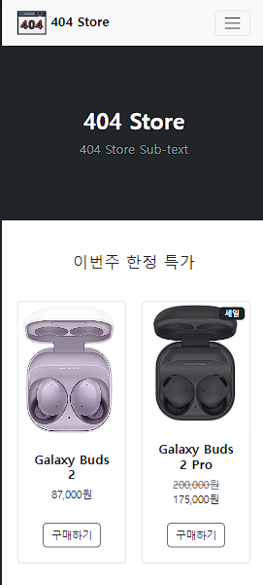
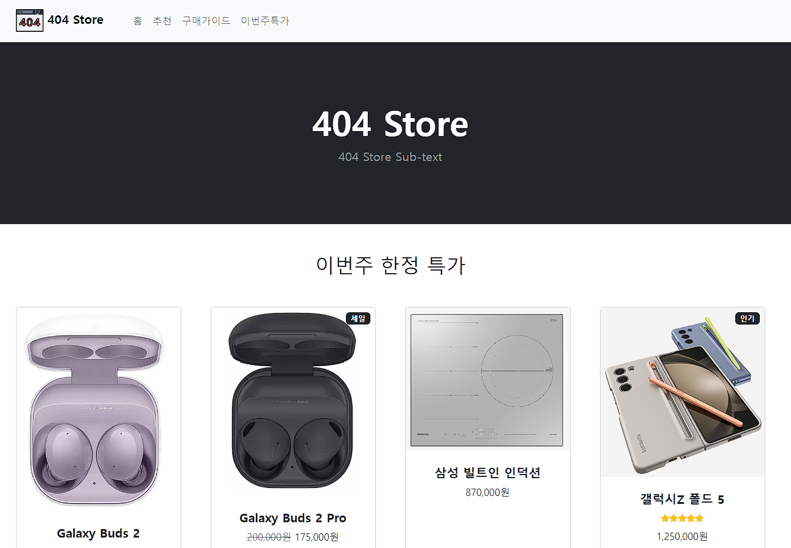
다양한 환경에 대응하는 반응형 웹사이트
모바일 환경
데스크탑 환경

Slide 6

나의 목적에 맞는 최고의 제품 추천
자전거
10만원 이하
나들이용

Slide 7
2. 프로젝트 진행 계획

Slide 8
Introduce
팀장 조민규
UI 기획 및 API
부팀장 박세창
기능담당
강사 최문환
팀원 추은영
기능담당
팀원 박찬호
기능담당

Slide 9
3. 기술 스택 및 도구

Slide 10
개발환경
개발 언어
JSP
JavaScript
HTML
CSS
JQuery
Ajax
JAVA
Server
Apache Tomcat 9.0
Framework
MyBatis
Spring MVC
Database
Oracle 21c

Slide 11
4. 차후 업데이트 및 보완

Slide 12
차후 업데이트 및 보완
Spring Security를 도입하여 보안성을 더욱 강화
JPA를 도입하여 Database 최적화
모바일 및 데스크톱 환경 최적화
Spring Security 도입
JPA 도입
모바일 최적화
최종 뷰어 최적화

Slide 13

감사합니다.

Slide 14
차트예제1

Slide 15
그룹예제1
First bullet point here
Second bullet point here
Third bullet point here
Class | Group 1 | Group 2
Class 1 | 82 | 95
Class 2 | 76 | 88
Class 3 | 84 | 90

